Slide 1
محصولات شرکت تجارت طلایی هنگام
به نام خدا
بخش فنی

Slide 2
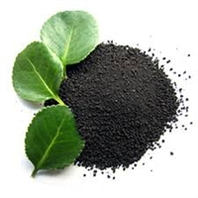
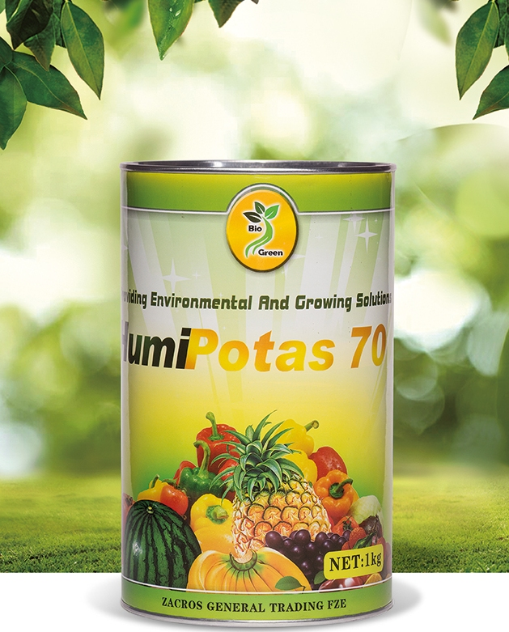
هیومی پتاس 70
حاوی 70% هیومیک اسید، 5 % فولویک اسید و 10 % پتاسیم
پودری سیاه رنگ و ماده موثره هوموس
دارای ترکیبات غذایی از قبیل ازت فسفر، پتاس، گوگرد، کلسیم، منیزیوم، مس، روی و .... به نسبت های مختلف
افزایش توسعه ریشه و دسترسی بیشتر گیاه به آب و مواد غذایی
افزایش قدرت نگهداری آب و مواد غذایی در خاک
افزایش قابلیت جذب عناصر ماکرو از جمله فسفر توسط گیاه
افزایش قابلیت جذب عناصر میکرو از طریق کلات کردن آن ها
افزایش جمعیت میکروارگانیسم های خاک و سم زدایی خاک
افزایش خاکدانه و بهبود نفوذپذیری و هوادهی خاک
غیر سمی بودن ترکیب برای گیاه و محیط زیست
کاهش اثرات تنش شوری و خشکی
www.tthengam.com

Slide 3
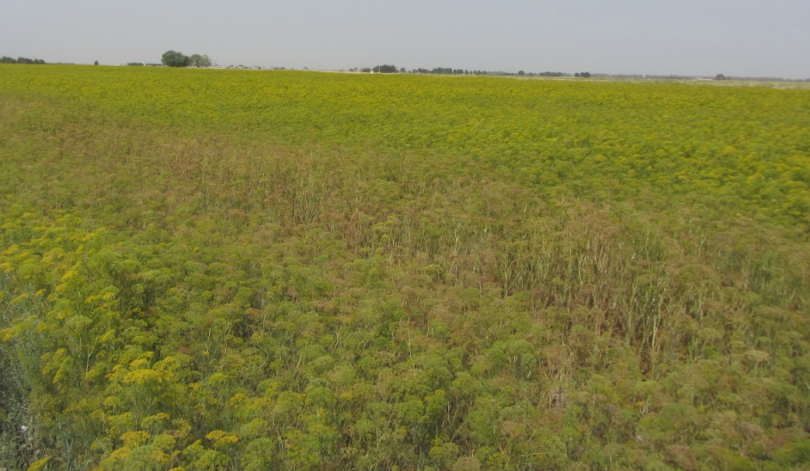
اثرات هیومیک اسید در مزارع
استفاده در چمن و قضای سبز (گزارش صدا و سیما)
افزایش عملکرد یونجه در سطح 4 هکتار از 8 تن به 17 تن (چاوشی ورامین)
افزایش تولید 80 درصدی خیار گلخانه ای (چاوشی – ورامین)
افزایش فوق العاده میوه نشینی در شوید (چاوشی ورامین)
تولید دو برابری قارچ خوراکی در برداشت نوبت دوم (صباحی – مشهد)
جبران کمبود آهن در نهالستان مرکز تحقیقات شاهرود (دکتر اخیانی)
فراوری کود حیوانی با اسپری کردن 2 کیلوگرم هیومیک اسید بر روی یک کامیون کود
www.tthengam.com

Slide 4
هیومی گلد حاوی 12 درصد هیومیک اسید و 3 % فولویک اسید + 20 % NPK (10-6-4)
دارای ماده موثره هوموس ، با داشتن تمامی خصوصیات ترکیب هیومیک اسید پتاسیم
حاوی ترکیبات مختلف غذایی از قبیل ازت، فسفر، پتاس، گوگرد، کلسیم، منیزیوم ، مس و روی
مناسب برای محلول پاشی برگی
افزایش دهنده راندمان جذب و کارایی کودهای محلول پاشی ،از طریق کلات کردن آن ها
افزایش راندمان مصرف سموم و کاهش میزان مصرف (30 % )
www.tthengam.com

Slide 5
گاربی (اسید آمینه)
حاوی عناصر ماکرو و 14 اسید آمینه ضروری برای گیاه
کمک به بازگشت سریع گیاه به شرایط عادی ، پس از بروز تنش
تاثیر فوق العاده در افزایش اندازه و وزن میوه ها و افزایش محصول
بهبود کیفیت میوه و افزایش یکنواختی و همرسی میوه ها
کاهش مشکل سال آوری محصول
فعال کننده ریشه زایی گیاه
www.tthengam.com

Slide 6
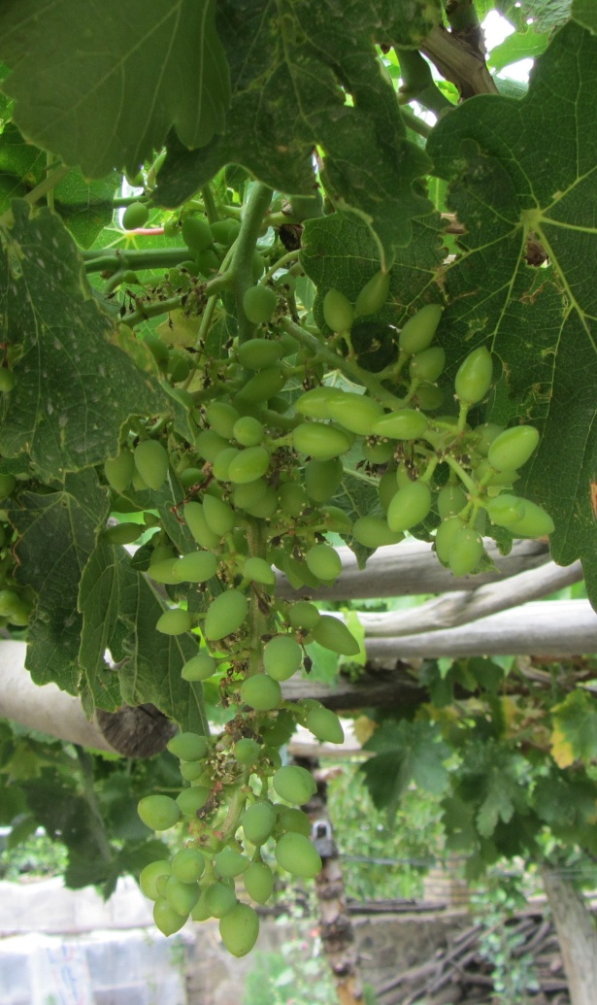
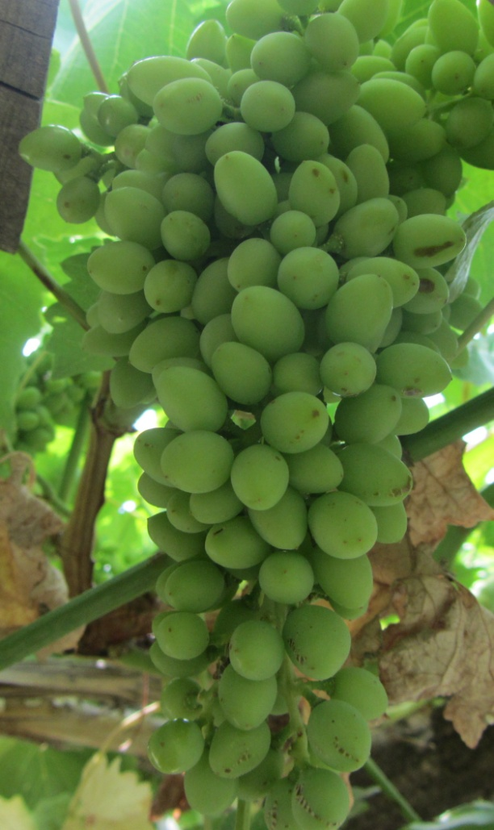
اثر گاربی بر افزایش اندازه دانه در انگور و اندازه میوه در به
www.tthengam.com

Slide 7
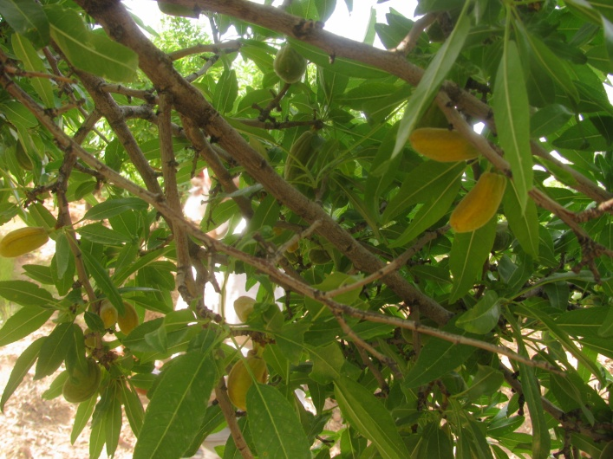
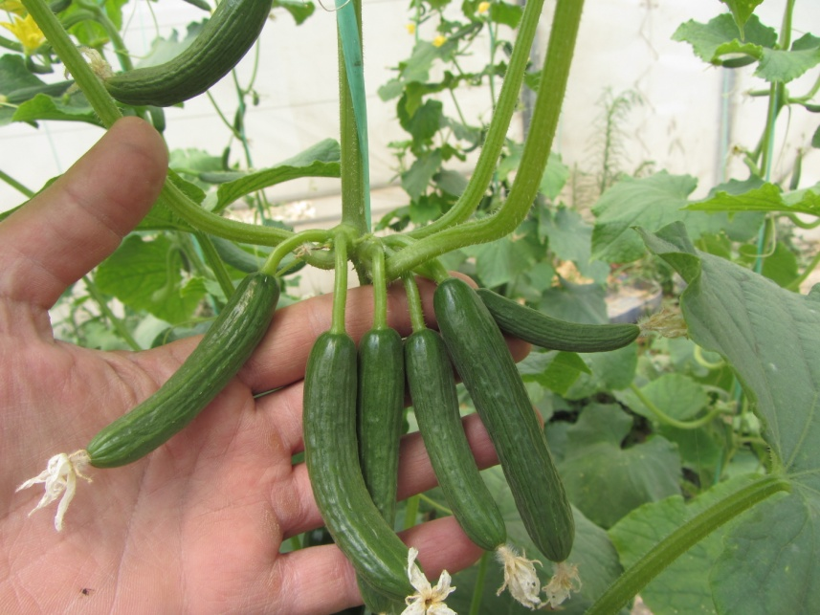
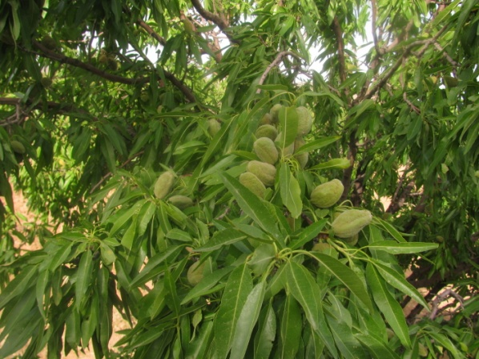
اثرات کاربرد گاربی
www.tthengam.com

Slide 8
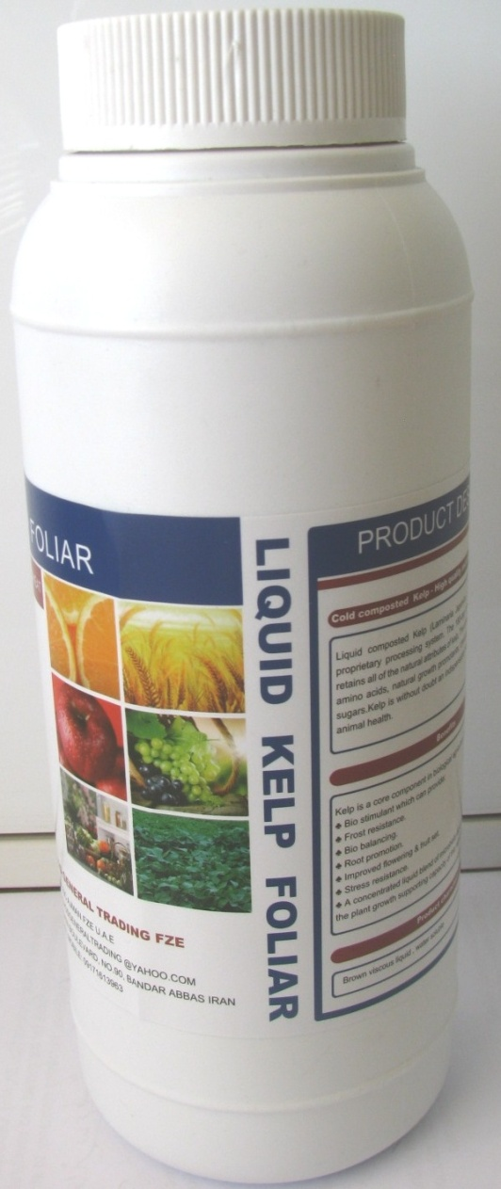
کلپ (عصاره جلبک دریایی)
عصاره جلبک های دریایی ، محرک ریشه زائی و محلول فعال کننده مکانیسم رشد گیاه
حاوی 70 نوع ترکیب طبیعی شامل: عناصر غذایی، هورمون ها، ویتامین ها و اسیدهای آمینه
مؤثر در افزایش عملکرد و کاهش خسارت تنش ها ، بخصوص پس از نشاء کاری
تامین نیتروژن، فسفر و پتاس ارگانیک و عناصر میکرو ، به فرم کلات
افزایش انرژی متابولیسمی گیاه و غلظت کلروفیل و بهبود فعالیت های فتوسنتزی گیاه
کمک به گرده افشانی و میوه دهی بهتر
فعال کردن هورمون های گیاهی و سایر عوامل مؤثر در رشد گیاه
کلپ آبیاری
کلپ محلول پاشی
www.tthengam.com

Slide 9
سال فیت اصلاح کننده شوری خاک و ایجاد شرایط مطلوب برای رشد گیاه
حاوی 10% کلسیم و بلوک کردن نمکها توسط مواد آلی موجود در آن
جایگزینی عناصر نامطلوب خاک با ترکیبات آلی
افزایش تبادل کاتیونی و افزایش ظرفیت نگهداری عناصر غذایی در خاک
افزایش ظرفیت نگهداری آب در خاک
کاهش شوری از EC= 3 به کمتر از1 در گلخانه خیار (اثنی عشری- مشهد)
تاثیر فوق العاده در رشد درختان پسته در ده نمک گرمسار
www.tthengam.com

Slide 10
کلسیم بیوگرین قند الکلی تکنولوژی جدید در جهت افزایش قابلیت جابجایی کلسیم از طریق سیستم آوندی در گیاهان
ترکیب مناسب در تامین کلسیم بصورت محلول پاشی
قیمت مناسب ، بدلیل استفاده از قند الکلی منتول
داشتن مقادیری هیومیک اسید و کمک به افزایش جذب
کاهش ریزش میوه و افزایش کیفیت میوه و دوره انبارداری
www.tthengam.com

Slide 11
بلاستر
بلاستر
تاثیر فوق العاده در افزایش مقاومت گیاه در برابر بیماریها بدلیل داشتن اسیدهای آلی
دارا بودن عناصر ضروری رشد گیاه (مس، منگنز و روی)
از طریق برگ و ریشه جذب و مجوب توازن و بهبود رشد گیاه
سنتز ترکیبات طبیعی دفاعی و تحریک مقاومت گیاه به بسیاری از بیمارگرهای گیاهی
جذب سریع از طریق برگ و ریشه گیاه
www.tthengam.com

Slide 12
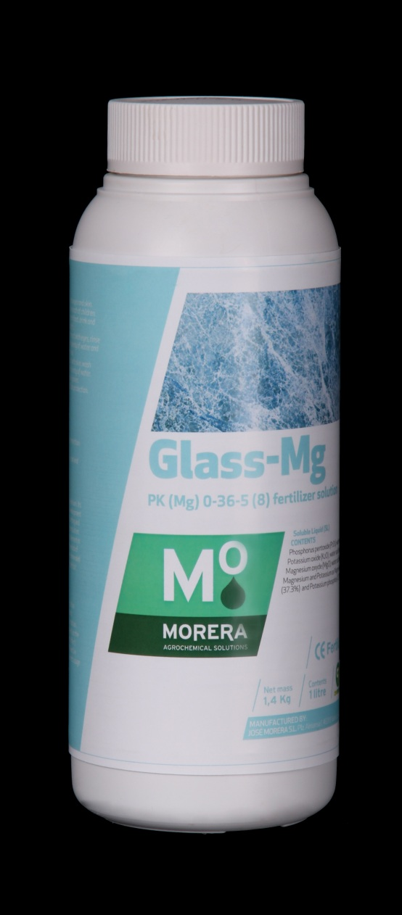
گلس ام-جی
داشتن درصد بالای فسفر و منیزیوم ( 36 و 8 درصد)
کمک به توسعه ریشه ، گلدهی، میوه دهی و رسیدگی میوه
دارای طیف وسیع قارچ کشی و باکتری کشی
حلالیت بالا در آب و امکان محلول پاشی برگی
www.tthengam.com

Slide 13
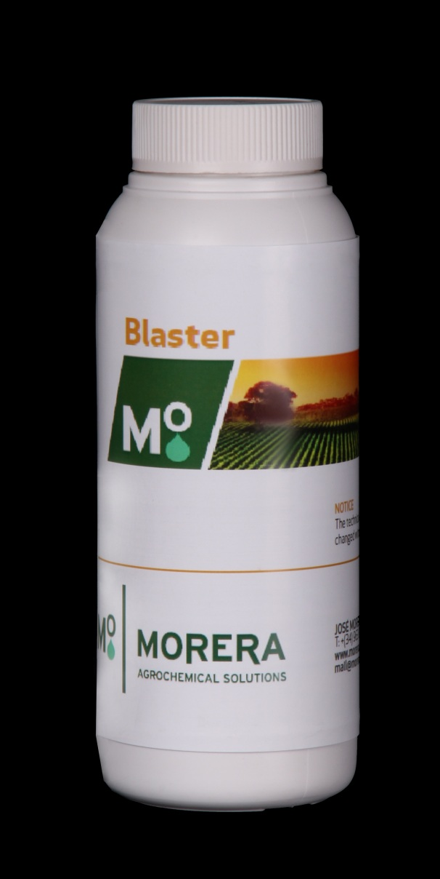
کاربرد همزمان بلاستر و گلس ام جی
موجب فعال کردن چرخه های متابولسمی در گیاه
منجر به تولید فیتوالکسین ها شده ) فلاونوئیدها، سزکوئی ترپن ها، فورانوترپنوئیدها و ...
باعث افزایش دفاع خودکار گیاهان در مقابل بسیاری از بیماری ها از جمله سفیدک های سطحی و دروغی
وجود فسفیت منیزیم و فسفیت پتاسیم منجر به تحریک تولید فیتوالکسین در گیاه
www.tthengam.com

Slide 14
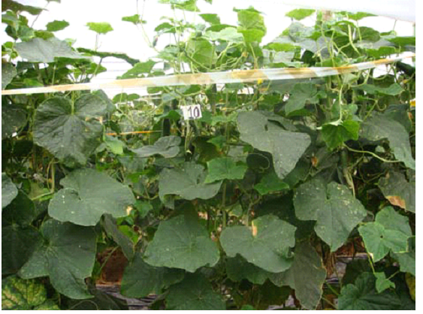
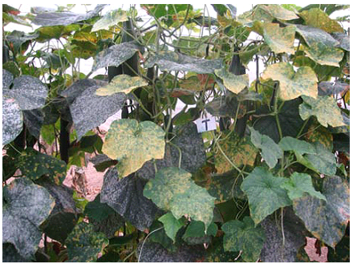
خسارت سفیدک دروغی در شاهد
اثرات کاربرد بلستر +گلس ام جی در کنترل سفیدک ها در گلخانه خیار
خسارت سفیدک سطحی در شاهد
کنترل 85 درصدی خسارت سفیدک سطحی و دروغین در استفاده توأم Glass Mg + Blaster
www.tthengam.com

Slide 15
تالوسینت دارای اثر بازدارندگی روی طیف وسیعی از بیماری های قارچی و باکتریایی (کود سم -حاوی 5/6 درصد مس)
کنترل بیماری های خاکزاد از طریق غیر فعال کردن متابولیسم عامل بیماری
قابل استفاده در کشت های هیدروپونیک (بدون خاک)
تأثیر گذاری همزمان روی گروه های مختلف عوامل بیماری زای قارچی و باکتریایی
جلوگیری از مقاوم شدن عامل بیماری به روش مبارزه
پیشگیری از ابتلا گیاه به بیماری ، با ممانعت از نفوذ عامل بیماری به درون سلول
محافظت از گیاهچه در زمان انتقال نشاء در مقابل بوته میری ها
عدم سمیت برای انسان و دام
www.tthengam.com

Slide 16
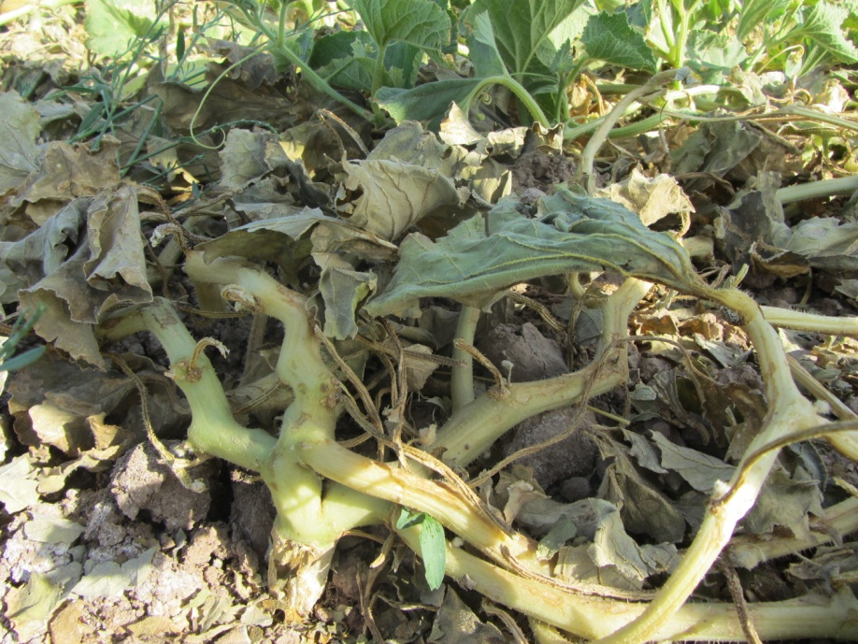
کاربرد تالوسینت در مزارع تربت جام

Slide 17
کمبی کود کامل میکرو کلاته شده، برای محلول پاشی و مصرف در آب آبیاری
تأثیر فوق العاده در بهبود فعالیت گیاه و افزایش محصول
حاوی اکثر عناصر میکرو مورد نیاز گیاه به صورت کلاته شده
حلالیت بالا در آب (30 گرم در لیتر)
قابلیت اختلاط با کودهای ماکرو
www.tthengam.com

Slide 18
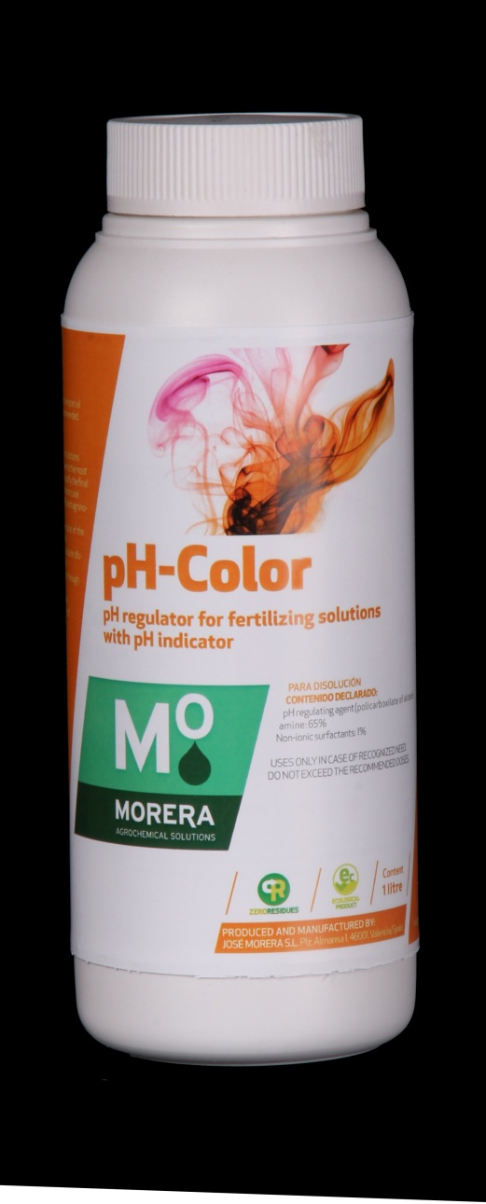
پی اچ کالر
پی اچ کالر
تنظیم pH محلول کودی و سموم به حدود 6
افزایش قابلیت جذب عناصر غذایی و سموم
مشخص کردن PH محلول ، با تغییر رنگ آن
تنظیم pH محلول خاک نیز میتوان از این محلول از طریق سیستم آبیاری تحت فشار
قابلیت اختلاط با کلیه ترکیباتی که به صورت محلول پاشی استفاده می شوند
www.tthengam.com

Slide 19
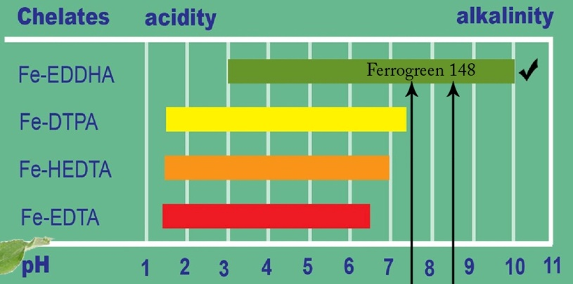
کود آهن فروگرین 148 حاوی 6% آهن کاملا کلاته و محلول در آب ، به فرمت EDDHA
کودی کاملاً کلاته و محلول در آب
پایداری زیاد در خاک های آهکی و قلیایی ، به دلیل نوع کلات (EDDHA)
داشتن 80 % ایزومر ارتو-ارتو که بیشترین قابلیت جذب از طریق ریشه را دارد
قابلیت مصرف از طریق آب آبیاری و مصرف مستقیم در خاک
www.tthengam.com

Slide 20
کودهای کامل
دارا بودن عناصر کم مصرف کلات شده به فرم EDTA
حلالیت بالا در آب (70 گرم در لیتر)
قابلیت جذب بالا از طریق محلول پاشی و آب آبیاری
20-20-20
10-52-10
44-0-12
30-5-15
www.tthengam.com

Slide 21
سولفات پتاسیم ( سولوپتاس)
دارای بالاترین کیفیت در بین کودهای پتاسه با 52% اکسید پتاسیم
فاقد نمک های کلراید و دارای گوگرد به شکل بنیان سولفات، مناسب برای مصرف در آب و زمین های شور
افزایش عملکرد و بهبود طعم و کیفیت میوه
حلالیت بالا و امکان محلول پاشی و استفاده در سیستم های آبیاری
افزایش مقاومت گیاه به سرما و سایر تنش های محیطی
کمک به ساخت پروتئین، ویتامین و آنزیم ها در گیاه
بهبود کیفیت وافزایش حجم و تولید میوه
تامین پتاسیم مورد نیاز گیاه در مراحل تولید میوه بدون خطر تجمع نیترات در میوه
www.tthengam.com

Slide 22
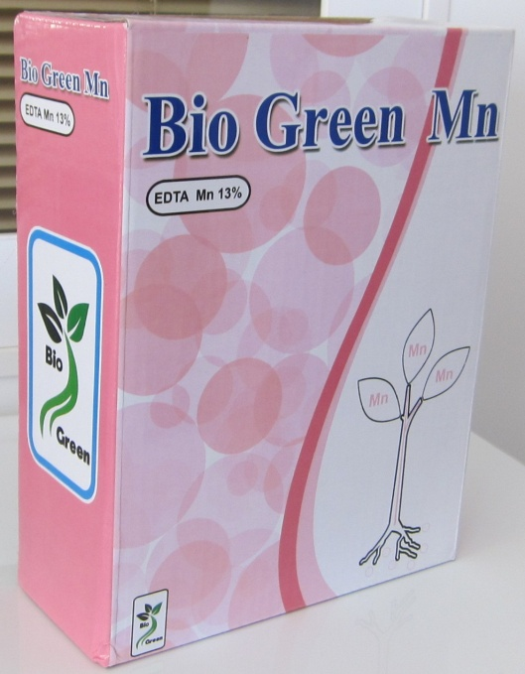
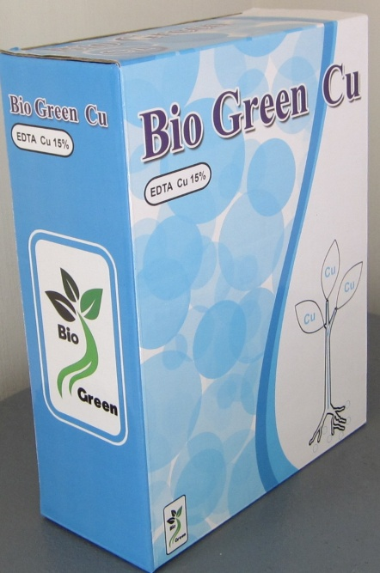
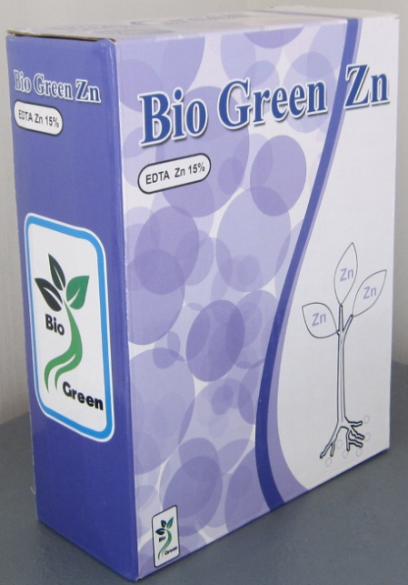
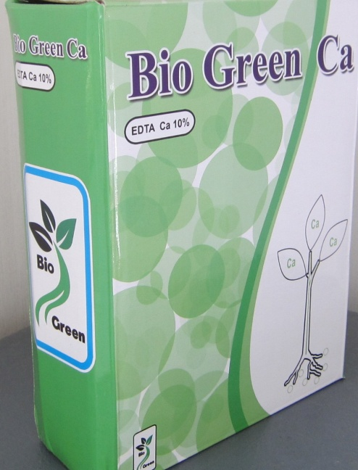
کودهای میکرو تک عنصری
منگنز (13%) EDTA
روی (15%) EDTA
کلسیم (10%) EDTA
روی (15%) EDTA
www.tthengam.com

Slide 23
پرسش؟
با تشکر

